Slide 1
o passeio do cavalo
Eduardo Savian, Marcos Fehlauer

Slide 2
Introdução
O passeio do cavalo tem como objetivo fazer o cavalo de xadrez percorrer um tabuleiro de xadrez de 8x8 de modo que cada casa do tabuleiro seja visitada exatamente uma vez;
O problema pode ser estendido para tabuleiros de diferentes dimensões e formas;
O cavalo se move em forma de "L" (duas casas em uma direção e uma casa perpendicularmente);
A solução do passeio do cavalo pode ser encontrada por meio de força bruta ou de heurística como a de Wansdorff .

Slide 3
Pontos positos e negativos
A heurísitca de Warnsdoff implementado com um algoritmo guloso tem uma solução rápida, porém não tem solução garantida;
O backtracking devido a ser força bruta terá uma tempo grande e necessitará de bastante memória para resolver, mas garante uma solução;
O backtracking utilizando uma escolha aleatório tem os mesmos problemas do original, contudo ocasionalmente encontra a solução devido a sorte;
O backtracking utilizando a escolha de ir para a próxima posição que tiver maior grau de possibilidades tem os mesmos problemas do original e pior desempenho devido a tendência de ir para posições sem saída.

Slide 4
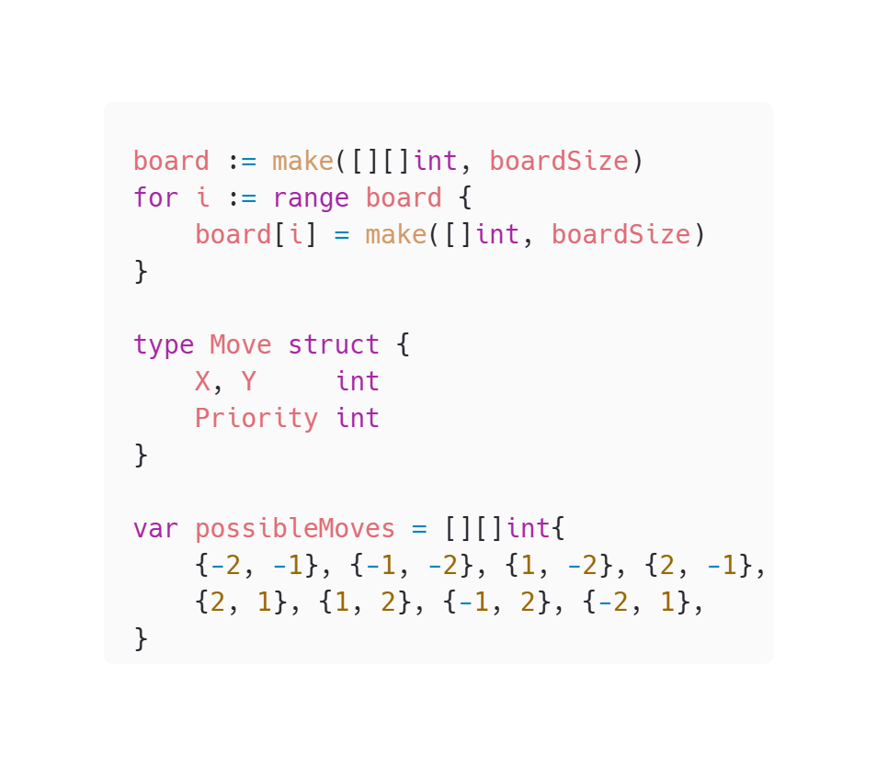
Estrututas utilizadas

Slide 5
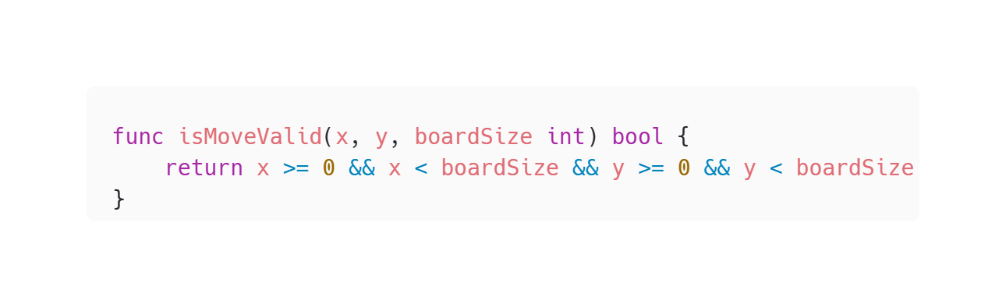
Verificar a validade do movimento

Slide 6
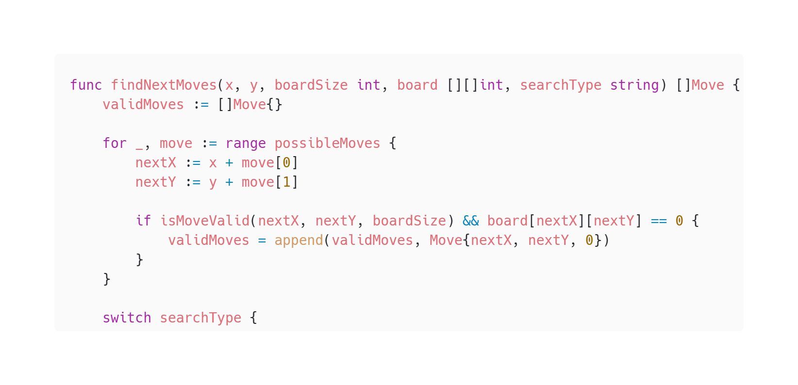
encontrar o próximo movimento – ENCONTRAR MOVIMENTOS

Slide 7
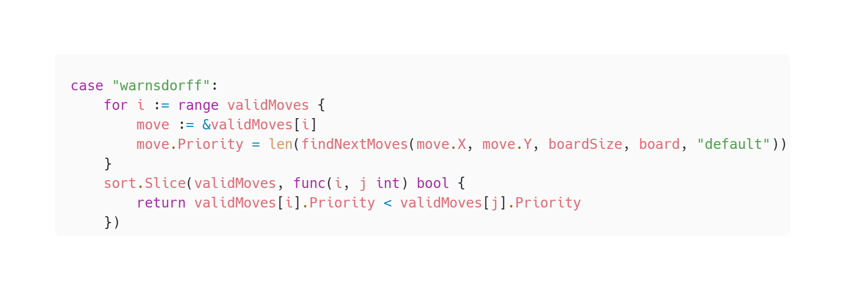
encontrar o próximo movimento - WARNSDORFF

Slide 8

encontrar o próximo movimento – MAIOR GRAU

Slide 9
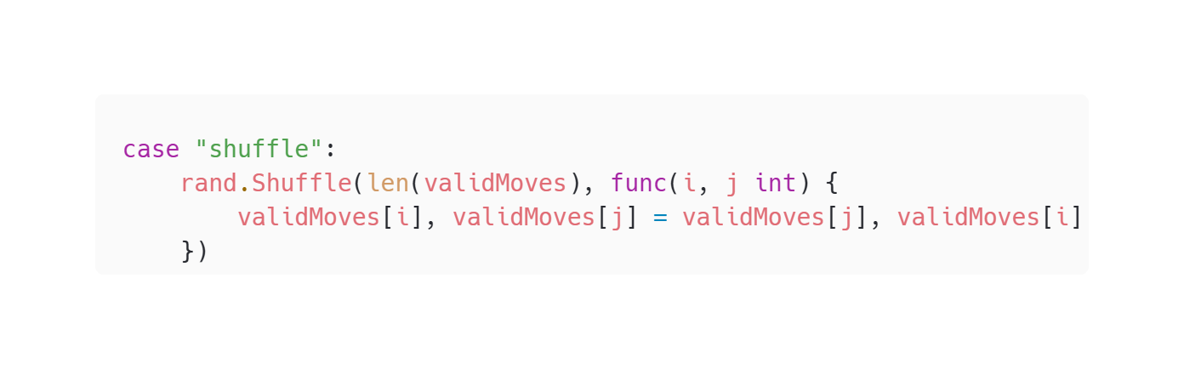
encontrar o próximo movimento - ALEATÓRIO

Slide 10
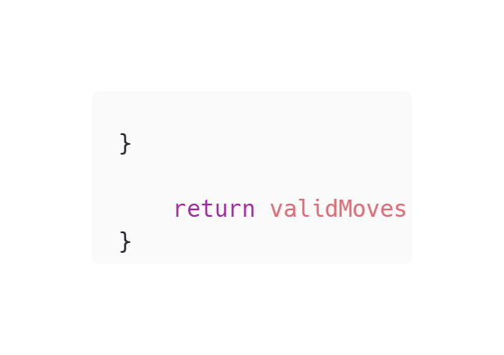
encontrar o próximo movimento - PADRÃO

Slide 11
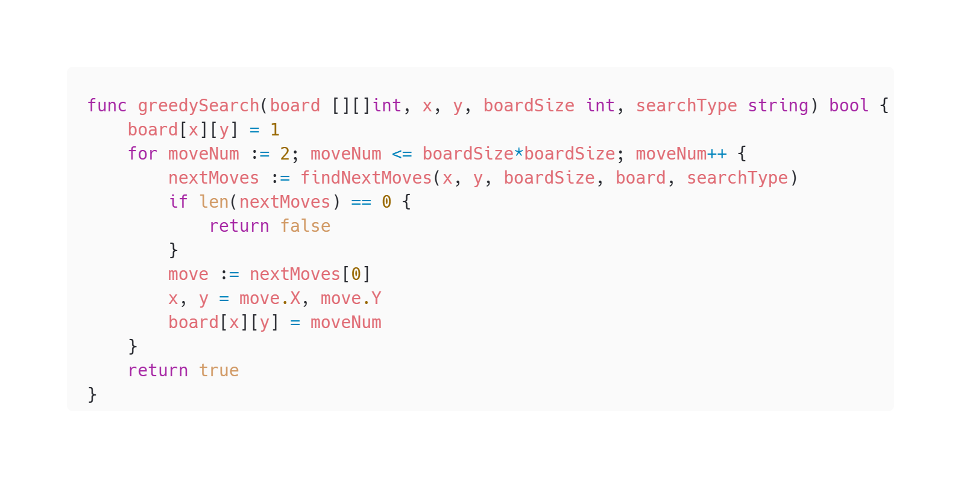
Busca gulosa

Slide 12
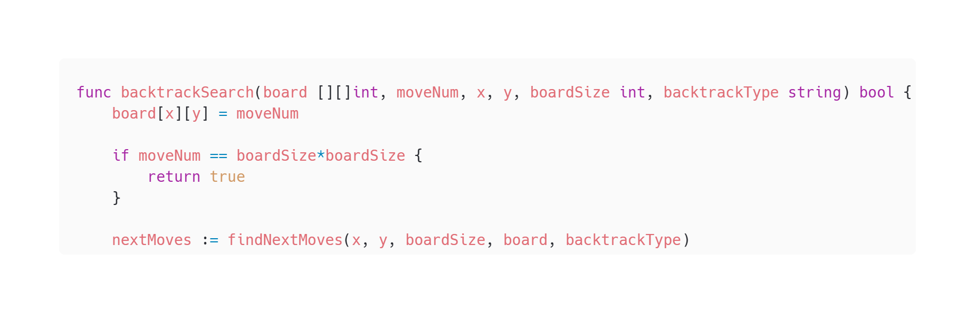
backtraking

Slide 13
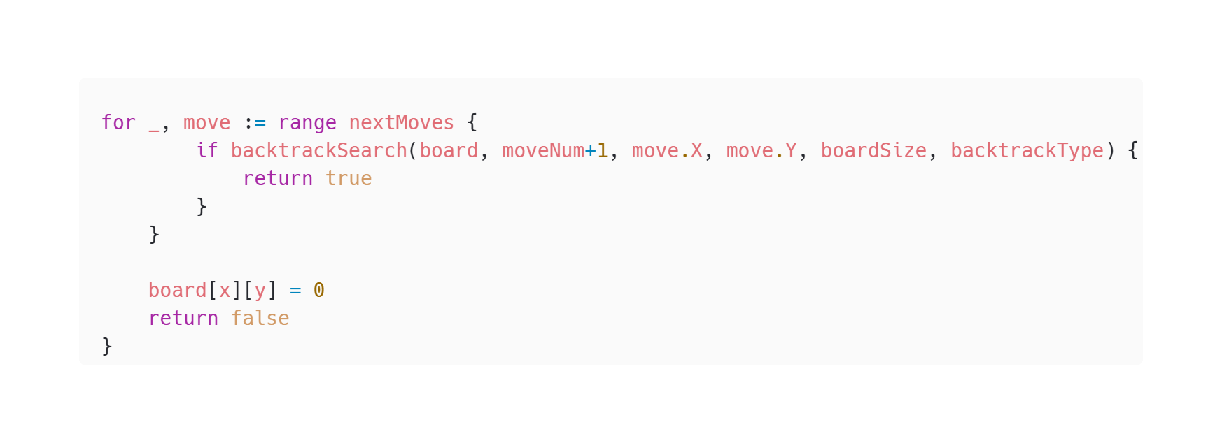
backtraking

Slide 14
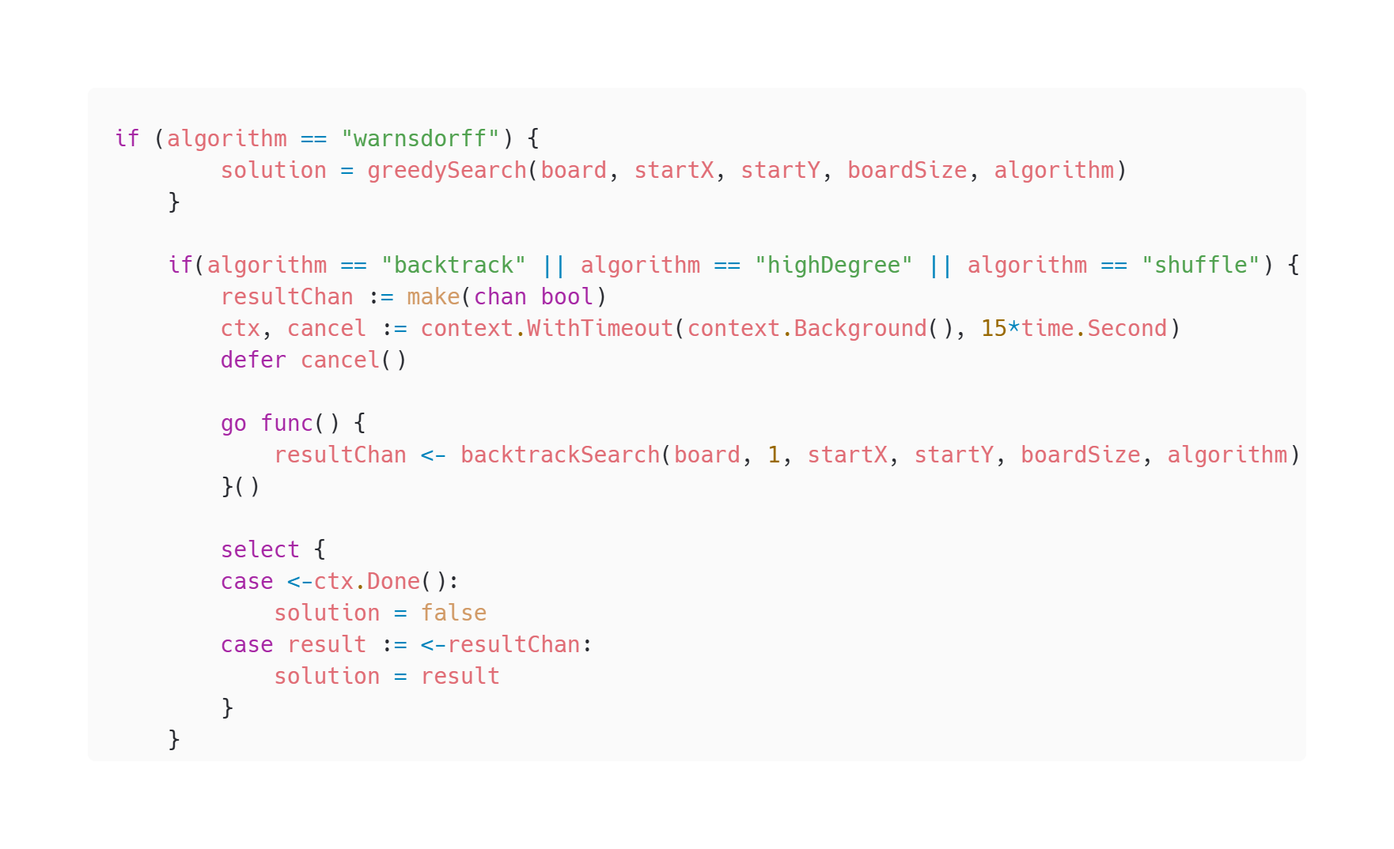
Chamada das funções de solução

Slide 15
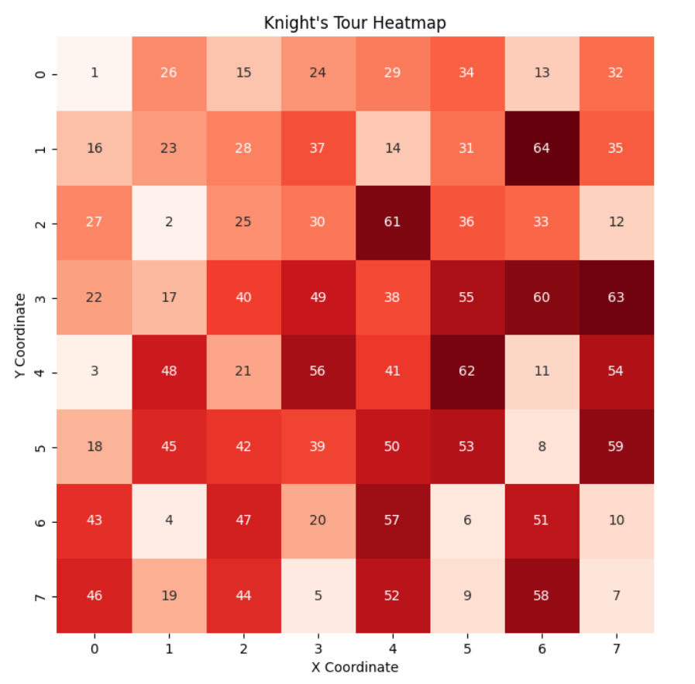
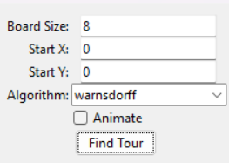
Exemplos de solução – Warnsdorff 8x8

Slide 16
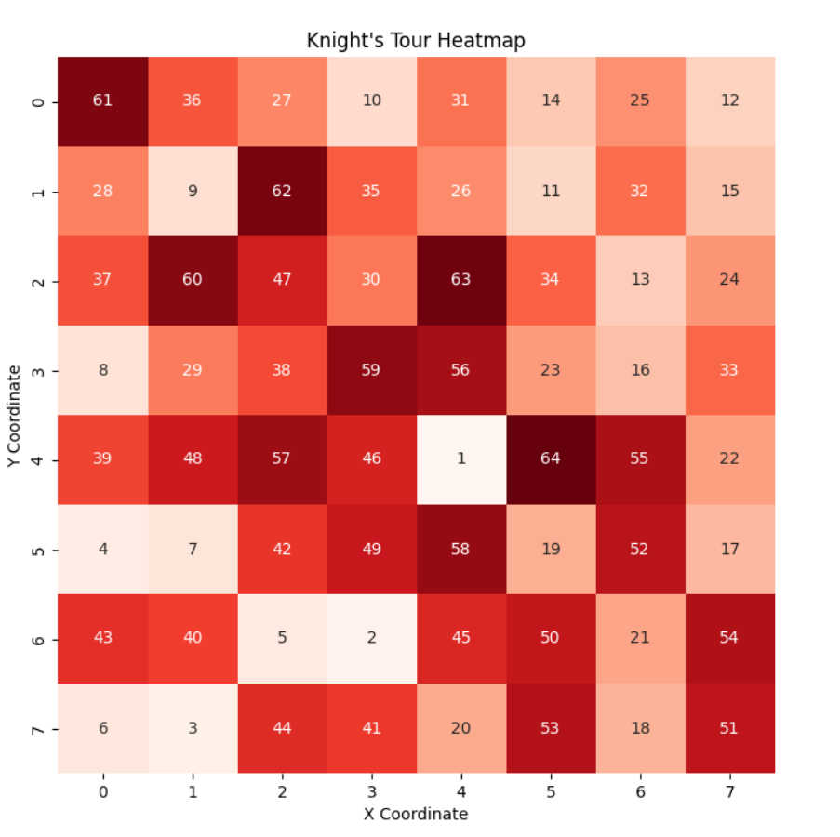
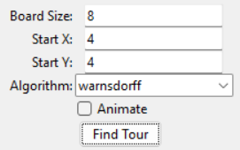
Exemplos de solução – Warnsdorff 8x8

Slide 17
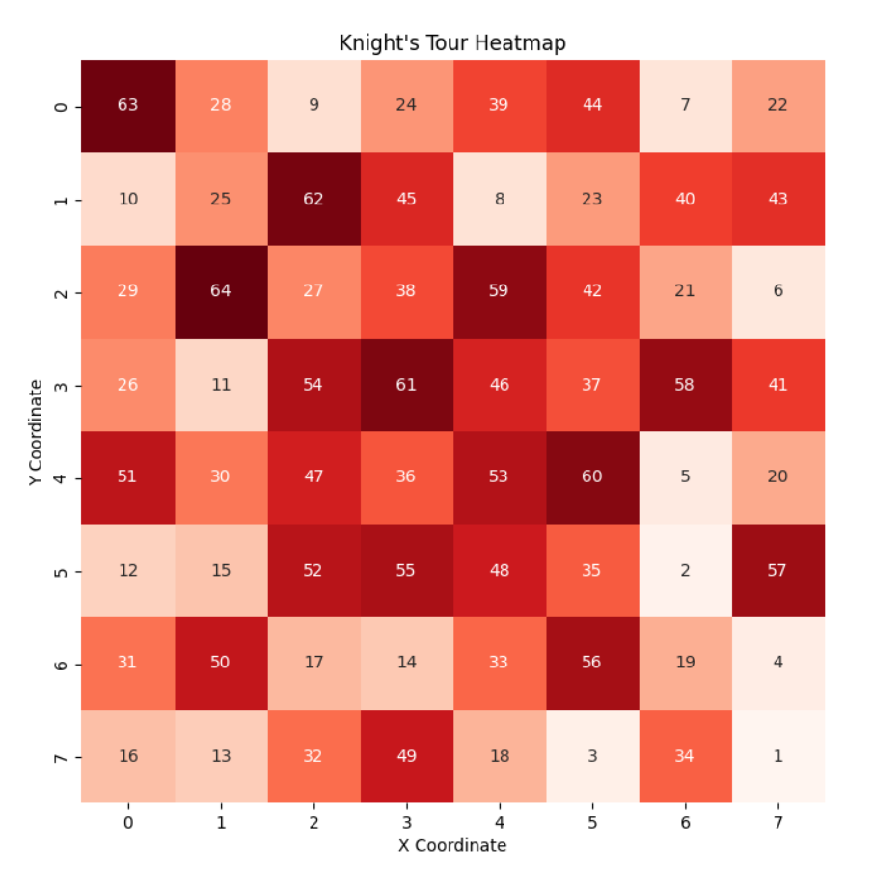
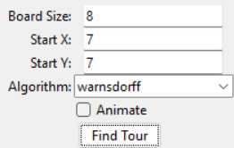
Exemplos de solução – Warnsdorff 8x8

Slide 18
Exemplos de solução – outros metódos 8x8
Não foi possível encontrar a solução do passeio do cavalo usando outros metódos regularmente;
O problema é o tempo de espera, devido a busca tentar todos os caminhos possíveis;
Devido a sorte do backtracking com aleatoriedade, ocasionalmente era possível encontrar a solução, mas a maior parte das tentantivas demoravam ou não encontravam solução.

Slide 19
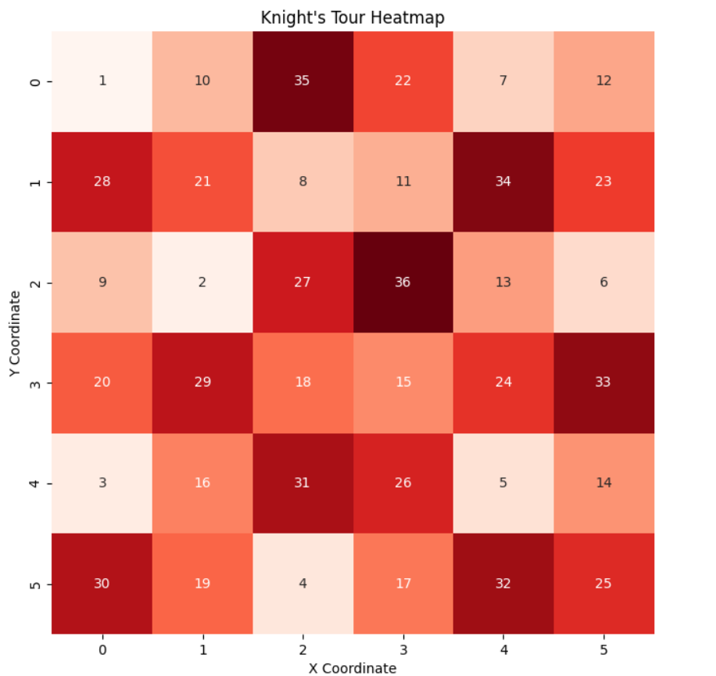
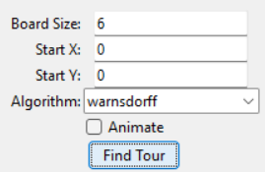
Exemplos de solução – Warnsdorff 6x6

Slide 20
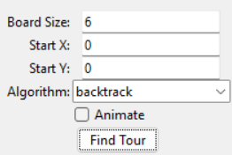
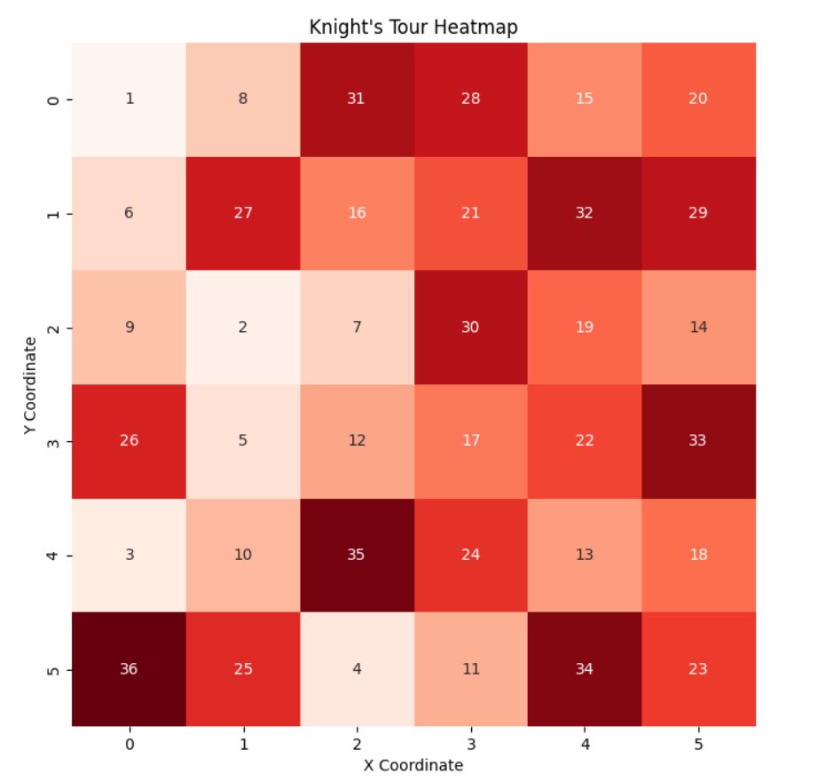
Exemplos de solução – Backtrack 6x6

Slide 21
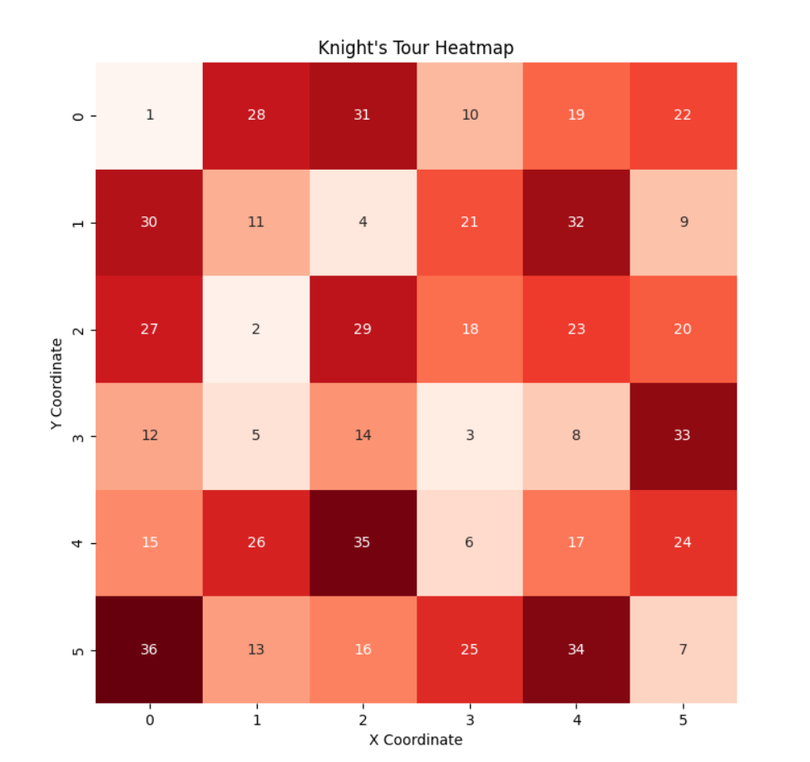
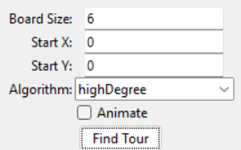
Exemplos de solução – Maior grau 6x6

Slide 22
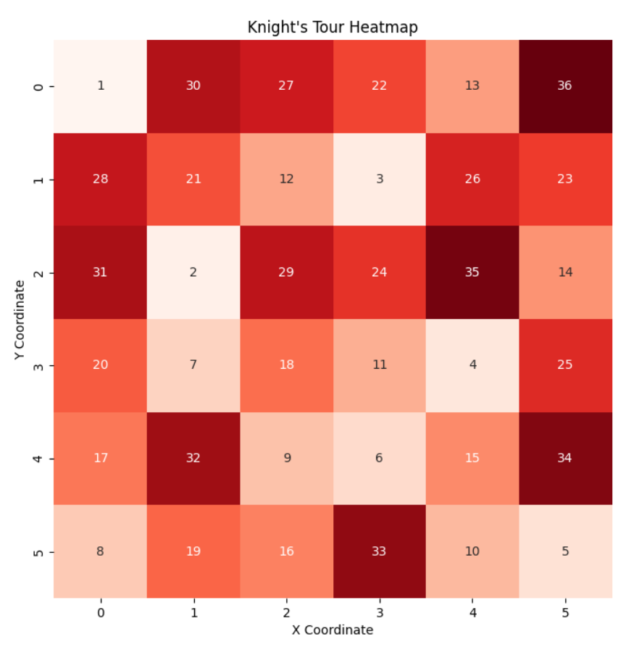
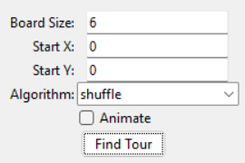
Exemplos de solução – aleatório 6x6

Slide 23
Referências bibliográficas
PARBERRY, I. An efficient algorithm for the Knight’s tour problem. Disponível em: <https://core.ac.uk/download/pdf/81964499.pdf>. Acesso em: 14 maio. 2024.
WIKIPEDIA CONTRIBUTORS. Knight’s tour. Disponível em: <https://en.wikipedia.org/w/index.php?title=Knight%27s_tour&oldid=1220995933>.

Slide 24
Obrigado

